Slide 1
第4章 冲量和动量
4. 1 质点动量定理
4. 2 质点系动量定理
4. 3 质点系动量守恒定律
4. 4 质心和质心运动定理

Slide 2

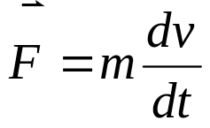
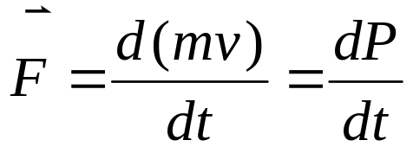
4.1 质点动量定理
一. 冲量和动量
(1)
更本质的写法：
m
牛顿第二定律：
(2)
(2)式的写法比(1)式的写法更具有普遍性。
当m为常数时，(2)式由导数运算可得(1)式;
当m为变量时，(1)式解决不了问题，但(2)式能解决。
P＝mv就是——动量
(2)式可解释成：力的效果是使质点的动量发生变化。
力＝质点动量的变化率

Slide 3
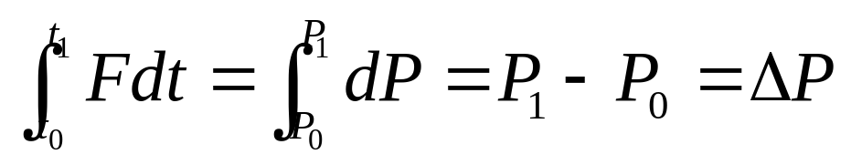
由(2)式两边同乘dt可得：
等式两边同时积分得：
(3)
冲量的定义：
注意：
(1)冲量是矢量。冲量的方向：与力F的方向没有必然联系，它由F对时间的积分决定。
元冲量dI＝Fdt的方向与F的方向相同。
(2) 冲量与力的作用过程有关，是过程量。
冲量的大小：即与F(t)函数形式有关，还与时间间隔（积分限）有关。

Slide 4
讨论
物理意义：
质点动量的变化依赖于作用力的时间累积过程
合力对质点作用的冲量
质点动量矢量的变化
矢量性：
冲量的方向与动量的增量方向相同
在积分式中， F(t)的函数形式往往不知道，或者很复杂，甚至积分限t0与t1也很难确定，但其积分的结果却是已知的。
(3)式左边与力的作用过程有关，即与F(t)和t0与t1有关；(3)式右边与作用过程毫不相关——状态量
动量只与质点的运动状态有关，与力的作用过程无关，故称其为状态量。
(3)式用语言表达：力对质点的作用过程的结果＝质点运动状态的变化。反过来看，要使质点由一种运动状态变到另一种运动状态，可以有无穷多种过程来实现。

Slide 5





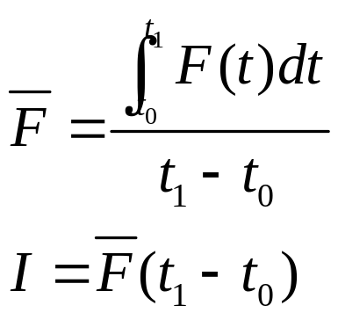
在许多实际问题中，往往不知道F（t）的函数形式，或者F（t）根本不能用解析式表达出来，这时常用力对时间的平均值（平均力）来表示冲量。
在力的整个作用时间内，平均力的冲量等于变力的冲量
平均力
这实质是利用了数学分析中的中值定理。

Slide 6






二. 质点动量定理
z
对(3)式
质点动量的增量等于合力对质点作用的冲量 —— 质点动量定理
O
y
x
讨论
(1) 物理意义：
质点动量的变化依赖于作用力的时间累积过程
合力对质点作用的冲量
质点动量矢量的变化
(2) 矢量性：
冲量的方向与动量的增量方向相同

Slide 7
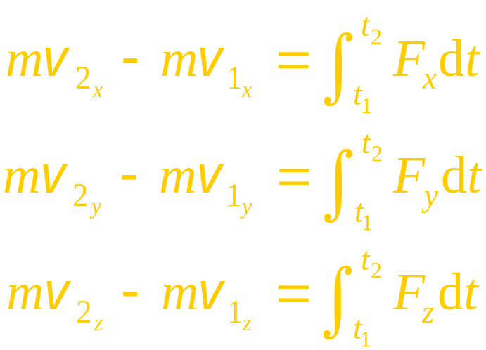
动量定理的分量形式
冲量的任何分量等于在它自己方向上的动量分量的增量

Slide 8
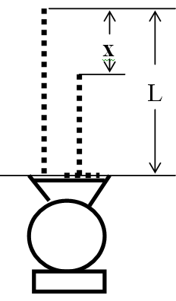
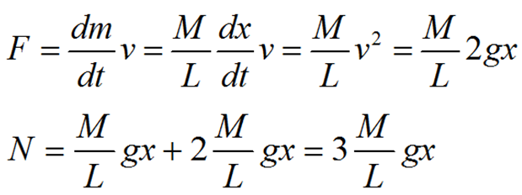
书中例题4.4（146）（重点）
已知：质量为M，长为L的匀质链条，上端悬挂，下端刚和称盘接触，使链条自由下落。求：下落长度x时，称的读数。
在下落碰撞过程中，任意时刻t，秤盘度数为: N=mg+F
mg是t时刻已经落在秤盘上的链条重量：mg=Mgx/L ，F是dt时间内作用于盘的质量为dm的一小段链条对秤盘产生的冲力，碰撞过程中这段链条的速度由v变为0。
由动量定理：
称的读数是落在秤盘上链条质量的3倍

Slide 9
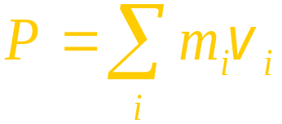







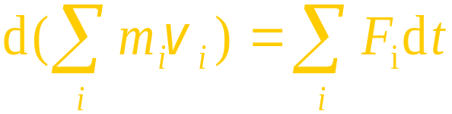

4.2 质点系动量定理
P 表示质点系在时刻 t 的动量
一对内力
（质点系动量定理）

Slide 10
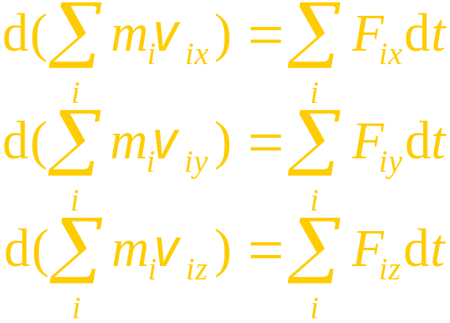
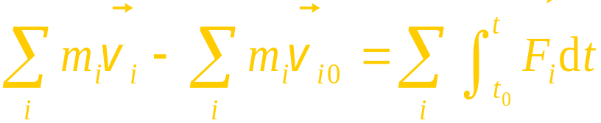
直角坐标系：
在有限时间内：
某段时间内，质点系动量的增量，等于作用在质点系上所有外力在同一时间内的冲量的矢量和 ——质点系动量定理
说明
(1) 只有外力可改变系统的总动量,内力不改变系统的动量
(2) 内力可改变系统内单个质点的动量 —— 内部作用复杂

Slide 11

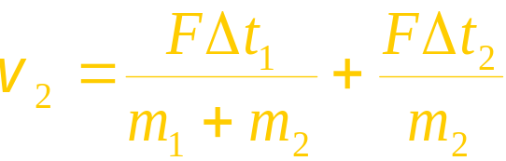
例
一粒子弹水平地穿过并排静止放置在光滑水平面上的木块,已知两木块的质量分别为 m₁, m₂ ，子弹穿过两木块的时间各为Δ t₁, Δ t_{2 ，}设子弹在木块中所受的阻力为恒力F
求 子弹穿过后， 两木块各以多大速度运动
解
子弹穿过第一木块时，两木块速度相同，均为v₁
子弹穿过第二木块后，第二木块速度变为v₂
(此处实质是研究的质点系发生变化)
解得

Slide 12
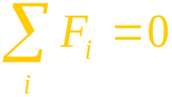


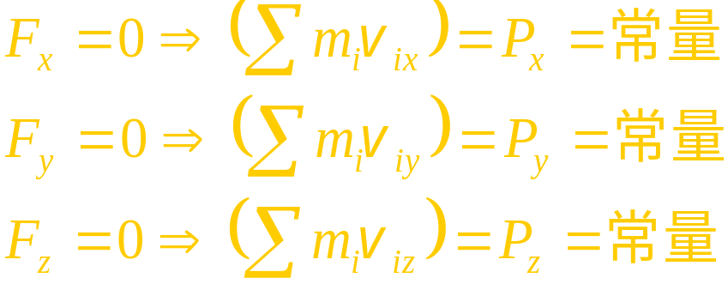
4.3 质点系动量守恒定律
当
质点系动量守恒定律
动量守恒的分量表述

Slide 13
说明
(1)尽管这里动量的概念是由牛顿第二定律引入的，牛顿第二定律只在一定条件下适用，动量守恒定律事实上独立于牛顿定律，而动量和动量守恒定律则不限于这个范围。
(2) 动量守恒定律也适用于高速和微观领域，它与空间平移不变性相联系，与能量守恒定律（时间平移不变性相联系）一样是物理学中最普适的定律！
(3) 动量是质点机械运动的一种度量，动量和动能都是描述物体机械运动的物理量，但是它们的描述角度不同。
动量的变化是和力在时间上的积累作用相关的，动量是矢量。
动能的变化是和力在空间上的积累作用相关的，动能是标量。

Slide 14
运用动量守恒定律解题时注意的问题
涉及两个或多个物体间相互作用并产生相对运动时，往往运用动量守恒定律求解；
形成系统的观点：正确的选取研究对象，把涉及的质点系看作一个整体的系统；
做好受力分析：以系统为对象分析其合外力是否为0，或者某一方向上合外力为0，否则需要采用动量定理或其他方法求解；
采用统一的惯性参考系：写出初末状态系统的总动量时，系统中各个质点要采用伽利略变换到同一个惯性参考系中求出各个质点初末状态的动量。伽利略变换时分清相对运动、牵连运动和绝对运动。
分析好运动过程：正确判断每个过程中的研究对象、受力和守恒量，采用对应的物理定律求解。

Slide 15
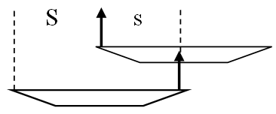
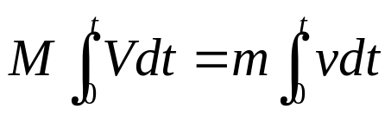
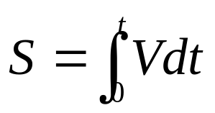
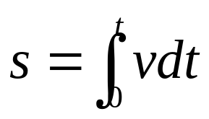
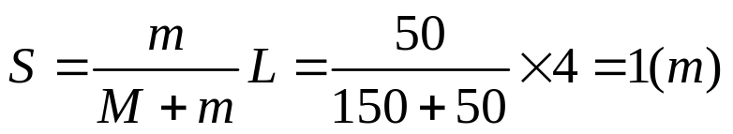
书中例题4.7 (p154)
已知：长L＝4m，质量M＝150kg的船静止在湖面上，人的质量m＝50kg，人从船头走到船尾。不计水的阻力。
求：人和船相对岸各移动的距离。
解：人与船组成系统。
MV＝mv
S和s分别表示船和人相对岸移动的距离
得：MS＝sm
∵ S＋s＝L 将 S＝L－s 代入 得
s＝L－S＝4－1＝3（m）

Slide 16
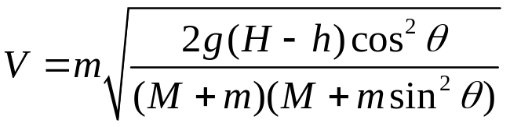
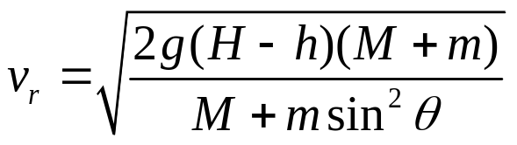
书中例题4.8 (p155)
求木块m相对于斜劈M的速度
解：在水平方向外力为0，水平方向的动量守恒。
mv_{x}－MV＝0
系统没有耗散力，机械能守恒。
选水平面为重力势能0点：
H
V
v_{r}
θ
h
其中v_{x}＝v_{r}cosθ－V
v_{y}＝－v_{r}sinθ
可得：

Slide 17
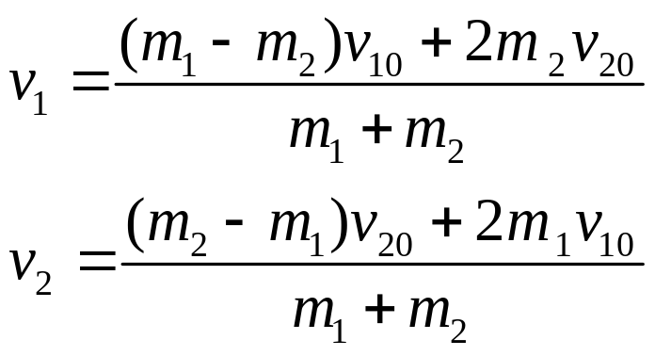
碰撞问题
碰撞过程中，系统动量总是守恒的，可以分为三类：
（1）完全弹性碰撞：动量守恒，动能守恒。
质量 碰前 碰后
m₁，m₂ v₁₀，v₂₀ v₁，v₂
动量守恒： m₁v₁＋m₂v₂＝m₁v₁₀＋m₂v₂₀
动能守恒： m₁v₁²/2+ m₂v₂²/2= m₁v₁₀²/2+ m₂v₂₀²/2
两个未知数，两个方程，解得：

Slide 18
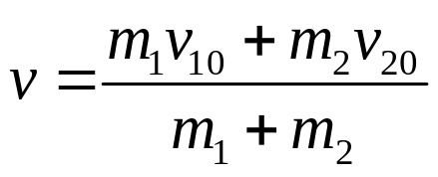
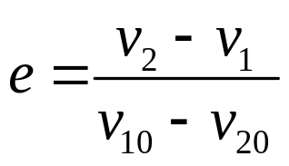
（2）完全非弹性碰撞：动量守恒，动能不守恒。
质量 碰前 碰后
m₁，m₂ v₁₀，v₂₀ v （共同速度）
动量守恒： (m₁＋m₂)v＝m₁v₁₀＋m₂v₂₀
（3）非完全非弹性碰撞：动量守恒，动能不守恒。
质量 碰前 碰后
m₁，m₂ v₁₀，v₂₀ v₁，v₂
动量守恒： m₁v₁＋m₂v₂＝m₁v₁₀＋m₂v₂₀
回复系数：
两个未知数，两个方程，有解。

Slide 19
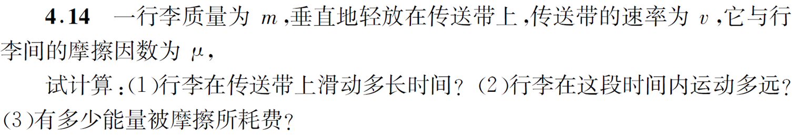
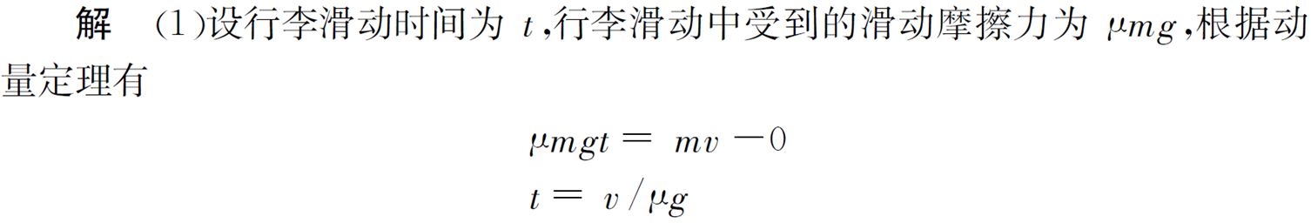
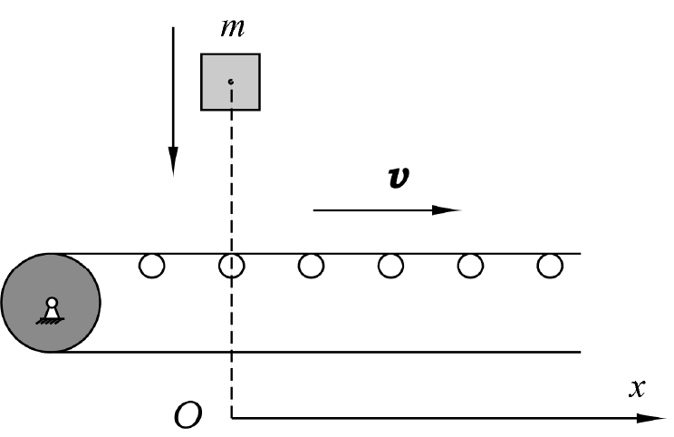
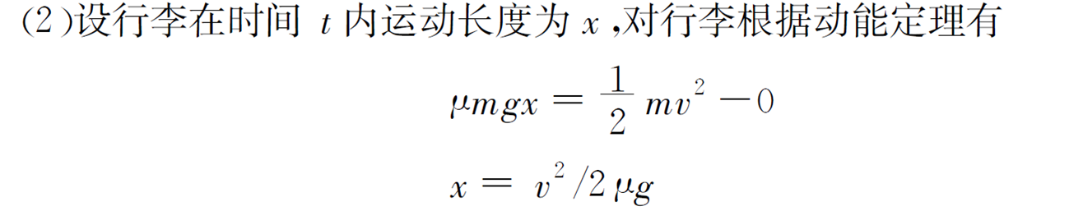
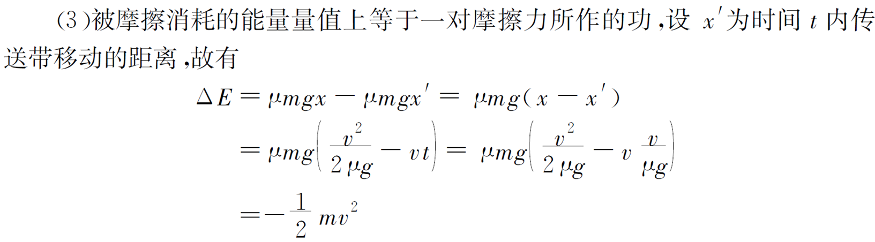

Slide 20
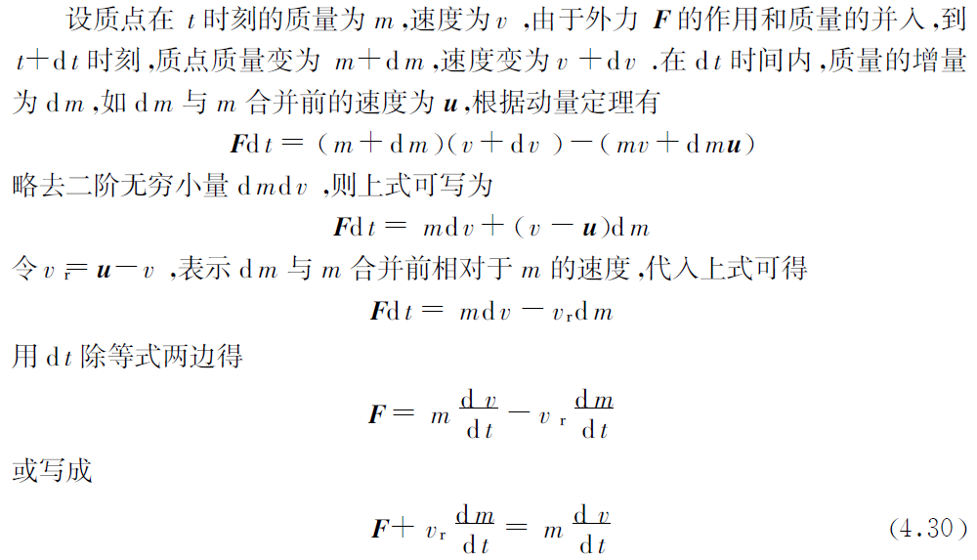
用动量定理和动量守恒处理变质量问题

Slide 21
火箭飞行问题：开始时火箭质量为M₀，火箭壳体的质量为M，燃料相对火箭喷出的速度为u，开始时，火箭静止，不计重力和其它力。
求：燃料烧尽后，火箭的速度。
dm
M
dm
m
v+u
v
v+dv
解：火箭喷出燃气，产生动力，速度增加，质量减小。
火箭在dt时间内，喷出质量dm的燃料，dm相对火箭喷出的速度为u。
火箭 燃料
质量 速度 质量 速度 系统动量
t： m v dm v (m+dm)v
t+dt： m v+dv dm v+u dm(v+u)+m(v+dv)

Slide 22
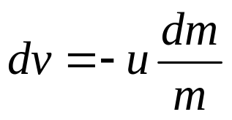
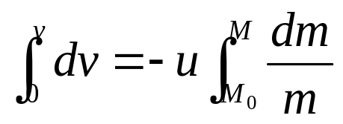
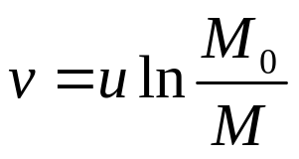
在不计外力的情况下，这一时刻所喷出燃料dm与火箭m所组成的系统动量守恒：
(m+dm)v＝dm(v+u)+m(v+dv)
mv+dmv＝dmv+dmu+mv+mdv
mdv＝－udm
积分：
此式称为齐奥尔科夫斯基公式。火箭的最终速度取决于喷气速度和壳体质量与火箭初始总质量之比两个因素。

Slide 23
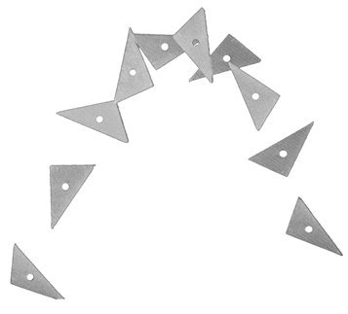
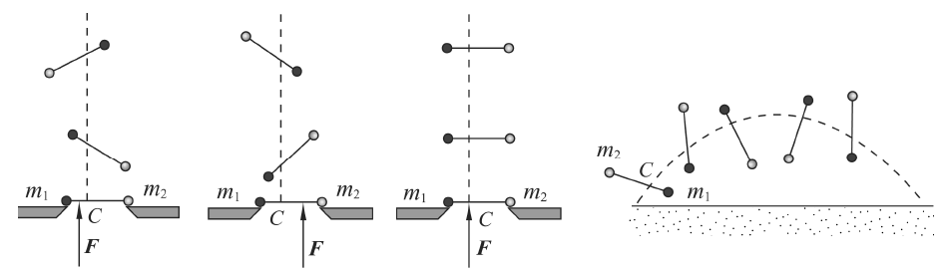
4.4 质心与质心运动定理
右图中，质点系内质点的运到情况各不相同，加速度也各不相同 。
质点系存在一个特殊点 ，尽管物体在上抛运动的同时还在旋转，物体（可以看成质点系）上各点的运动比较复杂，但物体上的某一点（中间的小孔处）的运动就简单得象一个质点的上抛一样，沿着抛物线的轨迹运动。于是我们可以定义该特殊点为质心，并认为体系的总质量都集中在质心处。

Slide 24
质心的定义：
其中 m_{C}, r_{C}分别称为质心的质量和质心的坐标。
于是动量定理可以写成：
上式分别称为质心运动定理和质心动量定理，其中v_{C}, a_{C}分别称为质心的速度和质心的加速度。

Slide 25
关于质心运动定理的说明：
质心运动定理实际上是矢量方程。
质心的位矢并不是各质点位矢的算术平均值，而是它们的带权平均值。
体系质心的坐标（或位矢）与坐标原点的选取有关，但质心与体系各质点的相对位置则与坐标原点的选取无关。
质心的运动规律相当于将系统中所有质点的质量都集中在质心，所有的外力（无论作用在哪个质点上）也都等效于集中在质心上的质点的运动规律。一个系统中，只有质心具有这个特性，其它点没有这个特性。这正是质心的特殊之处。
内力对质心的运动状态不产生任何影响，内力不产生质心加速度。若体系动量守恒，则其质心运动状态不变。
两个物体发生碰撞，它们的质心位置不变。

Slide 26
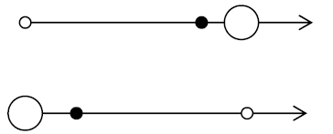
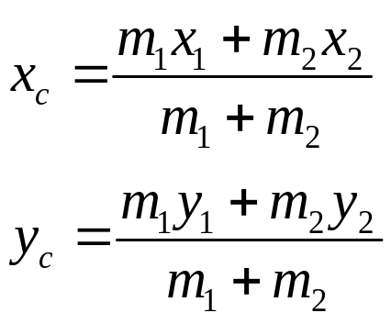
例：由m₁和m₂组成的质点组（系统），坐标分别为x₁，y₁；x₂，y₂；其质心坐标为：
代入具体数值：
m₁＝1，m₂＝9；x₁＝0，y₁＝0，x₂＝10，y₂＝0
x_{c}＝(1×0＋9×10)/(1＋9)＝9
m₁＝9，m₂＝1；x₁＝0，y₁＝0，x₂＝10，y₂＝0
x_{c}＝(9×0＋1×10)/(1＋9)＝1
由此可直观地看到，质心靠近质量大的质点一侧。
质心不限于质点组，连续的物体可看成是有无限多的质点组成，这时求和变成了积分。

Slide 27
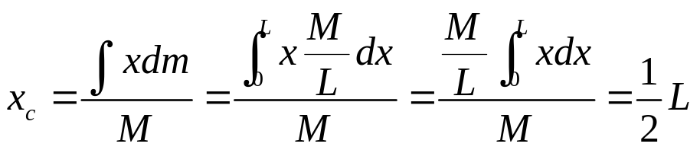
质心与重心：
在地球表面附近的小物体，质心和重心是一致的；在太空中有质心的概念，没有重心的概念；对于一座大山，各处的重力加速度的大小和方向都不能看成常量，这时质心和重心就不重合了.
书中例题4.13(P164)
dm
质量为M，长为L的匀质细杆的重心
x
解：在连续的杆上取一体元dm
dm＝M/L dx
根据质心的定义：

Slide 28
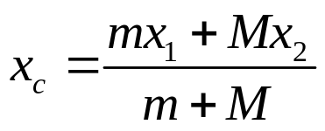
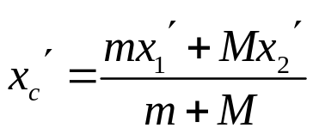
书中例题4.14 (P.166)
用质心运动定理解4.7题。长L＝4m，质量M＝150kg的船静止在湖面上，人的质量m＝50kg，人从船头走到船尾。
S
s
解：人和船组成质点系，在水平方向上外力为0。
根据质心运动定理，系统质心的加速度a_{c}＝0。
系统原来处于静止状态，人走动后，质心依然保持不变。
走动前 走动后
人相对岸的位置坐标： x₁ x₁’
船的质心坐标： x₂ x₂’
人和船组成的系统的质心坐标：

Slide 29
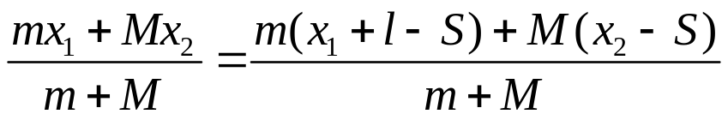
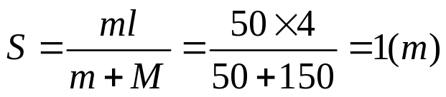
走动后的位置变化：
船相对岸移动了－S， x₂’＝x₂－S
人相对船移动了l，
人相对岸移动了l－S， x₁’＝x₁＋l－S
质心坐标保持不变： x_{c}＝x_{c}’
S
s
人相对岸的距离：l－S＝3

Slide 30
质心坐标系
把原点取在质心上，坐标轴的方向始终与某固定参考系（惯性系）的坐标轴保持平行的平动坐标系叫质心坐标系（或质心参考系），简称质心系。
质心坐标系在讨论质点系和刚体力学问题中十分有用。
对于不受外力作用的体系（孤立体系）或所受外力的矢量和为零的体系，其质心坐标系是惯性系。
对于受外力作用的体系，其质心系是非惯性系。

Slide 31
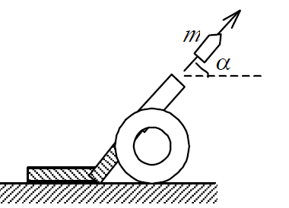
随堂测试习题
如图，水平地面上一辆静止的炮车发射炮弹。炮车质量为M，炮身仰角为α ，炮弹质量为m，炮弹刚出口时，相对于炮身的速度为u，不计地面摩擦：
(1) 求炮弹刚出口时，炮车的反冲速度大小；
(2) 若炮筒长为l，求发炮过程中炮车移动的距离。
u
l
M

Slide 32
作业：P.173 4.3 ; 4.10 ; 4.17; 4.19
5. 如图，一个质量为m的小球，从内壁为半球的容器边沿A点下滑，容器质量为m’，半径为R，内壁光滑，也不计水平桌面的摩擦力。开始时小球和容器都处于静止状态，当小球滑到容器底部B点时，问小球受到多大的支持力？
m
A
R
m’
B

